Slide 1
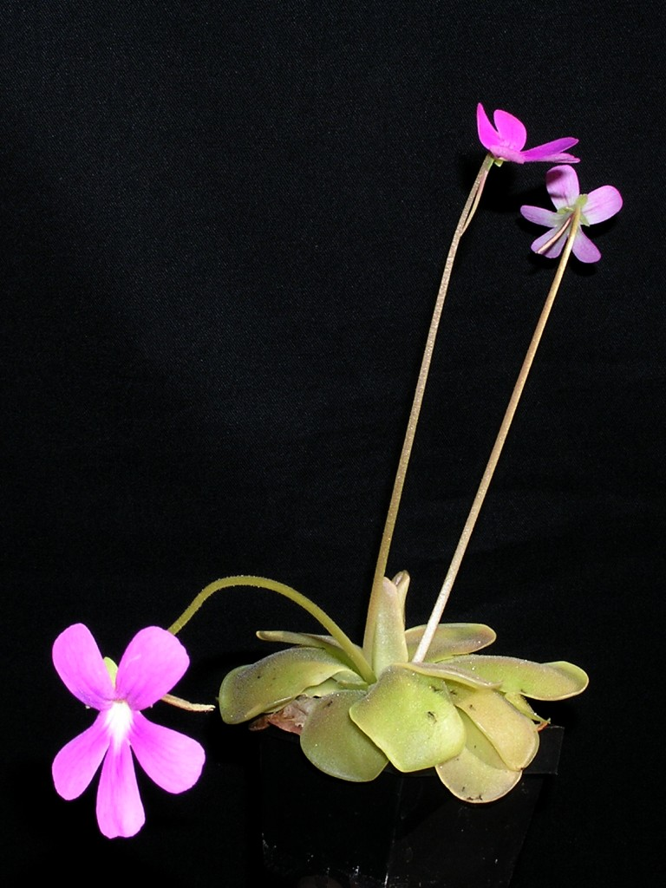
Delimitación filogenética de algunas especies del género Pinguicula L., (Lentibulariaceae Rich.,) mediante un enfoque integrativo y el diseño de estrategias biotecnológicas para su conservación y aprovechamiento sostenible.
Mercedes del Carmen Pérez Arriaga.

Slide 2
OBJETIVO
Objetivos específicos:
1. Diseñar marcadores moleculares universales mediante la exploración bioinformática de genomas disponibles en la familia Lentibulariaceae, seleccionando genes ortólogos de copia única con alto potencial de resolución filogenética para el género Pinguicula.
2. Realizar un análisis morfométrico comparativo de las estructuras vegetativas y reproductivas de P. rectifolia, P. moranensis y el taxón afín, para identificar caracteres diagnósticos robustos.
3. Determinar la identidad taxonómica y las fronteras interespecíficas de las especies en estudio, mediante un análisis integrativo que contraste la evidencia molecular y morfológica.
4. Establecer protocolos de micropropagación de P. rectifolia, P. moranensis y el taxón afín a partir de hojas mediante la evaluación de diferentes balances de reguladores de crecimiento vegetal.
5. Evaluar el éxito de la aclimatación de las plantas producidas in vitro bajo condiciones de invernadero, asegurando un porcentaje de supervivencia adecuado para su conservación y aprovechamiento.
Integrar herramientas genómicas y morfológicas para validar la identidad de Pinguicula rectifolia, P. moranensis y una especie afín, mediante el diseño de nuevos marcadores moleculares a partir de genes ortólogos de copia única y el establecimiento de protocolos de propagación in vitro orientados a su manejo y conservación.

Slide 3
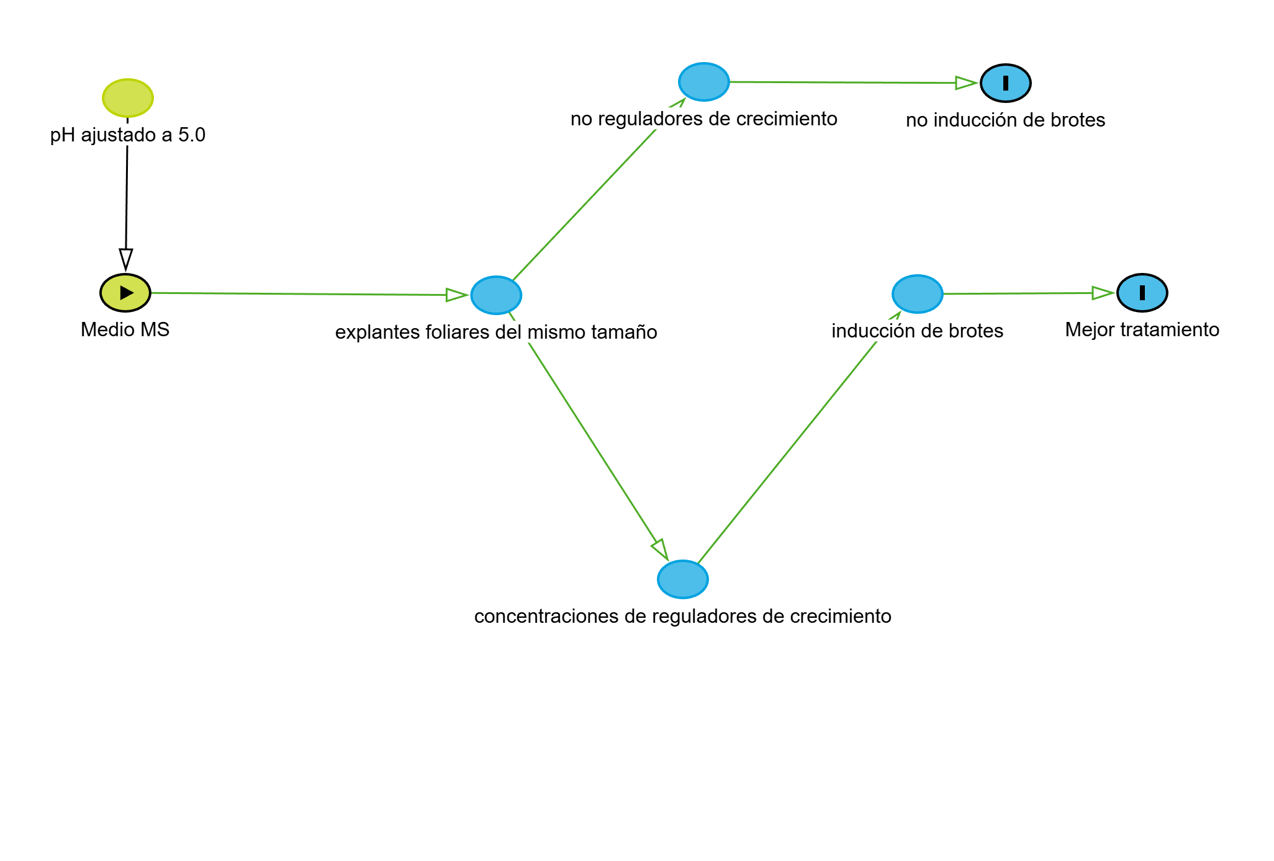
4. Establecer protocolos de micropropagación de P. rectifolia, P. moranensis y el taxón afín a partir de hojas mediante la evaluación de diferentes balances de reguladores de crecimiento vegetal.
ANTES:
Preguntas de investigación.
¿El uso de reguladores de crecimiento potencia la organogénesis?
¿Con qué citocinina se obtendrá un mayor índice de organogénesis y que esta sea exitosa al finalizar los tratamientos in vitro?

Slide 4
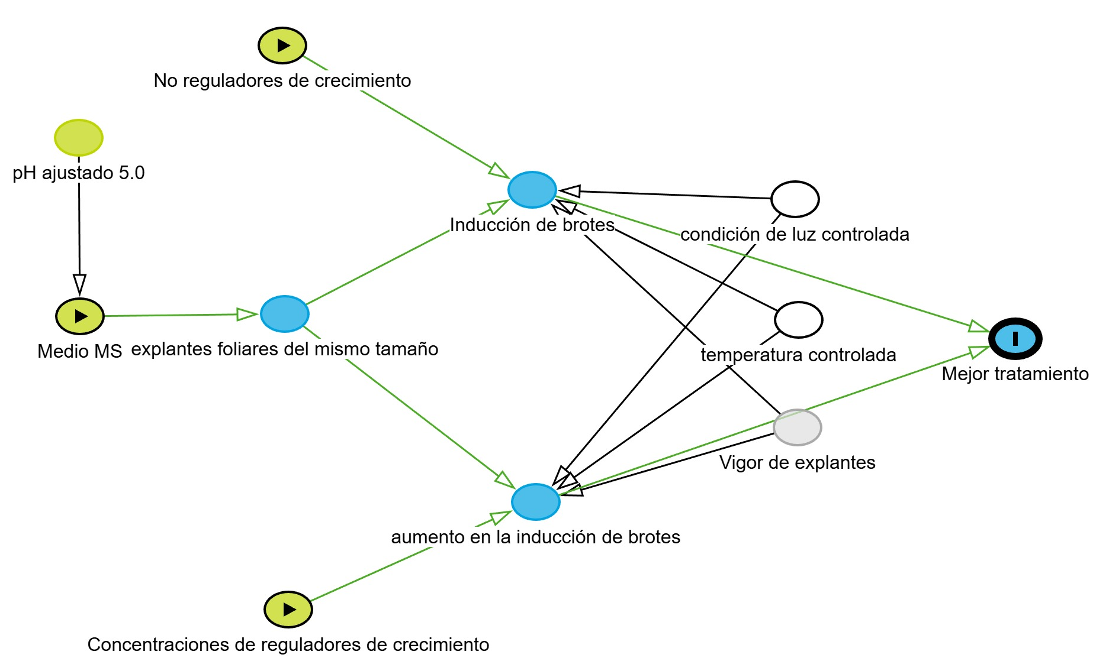
AHORA:
¿Con qué citocinina se obtendrá un mayor índice de organogénesis y que esta sea exitosa al finalizar los tratamientos in vitro?
Modelo:
Y= μ + Tratamientos+ε

Slide 5
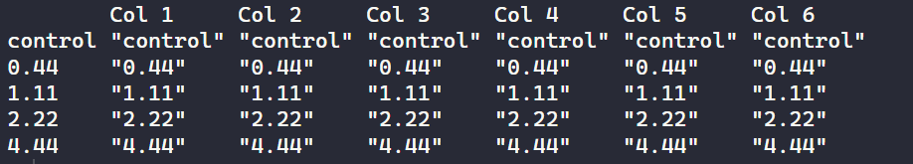
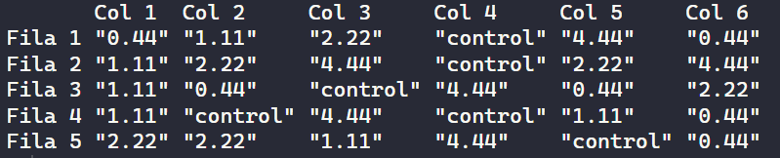
DISPOSICIÓN EN ESTANTE DE LUZ LED: El efecto de la luz (aleatorización)
ANTES:
AHORA: Evitando el efecto de borde

